Slide 1

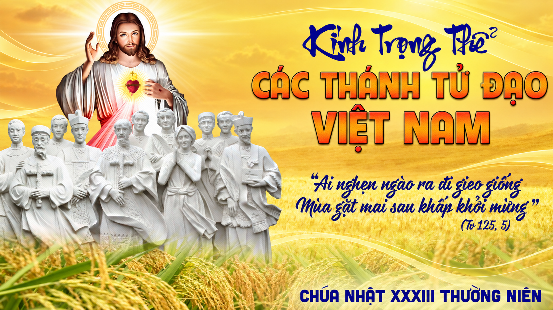

Slide 2
Tập Hát Cộng Đoàn

Slide 3
Đk: Ai nghẹn ngào ra đi gieo giống mùa gặt mai sau khấp khởi mừng.

Slide 4
Allêluia-Allêluia
Phúc cho ai bị bách hại vì chính đạo, vì Nước Trời là của họ.
Allêluia.

Slide 5
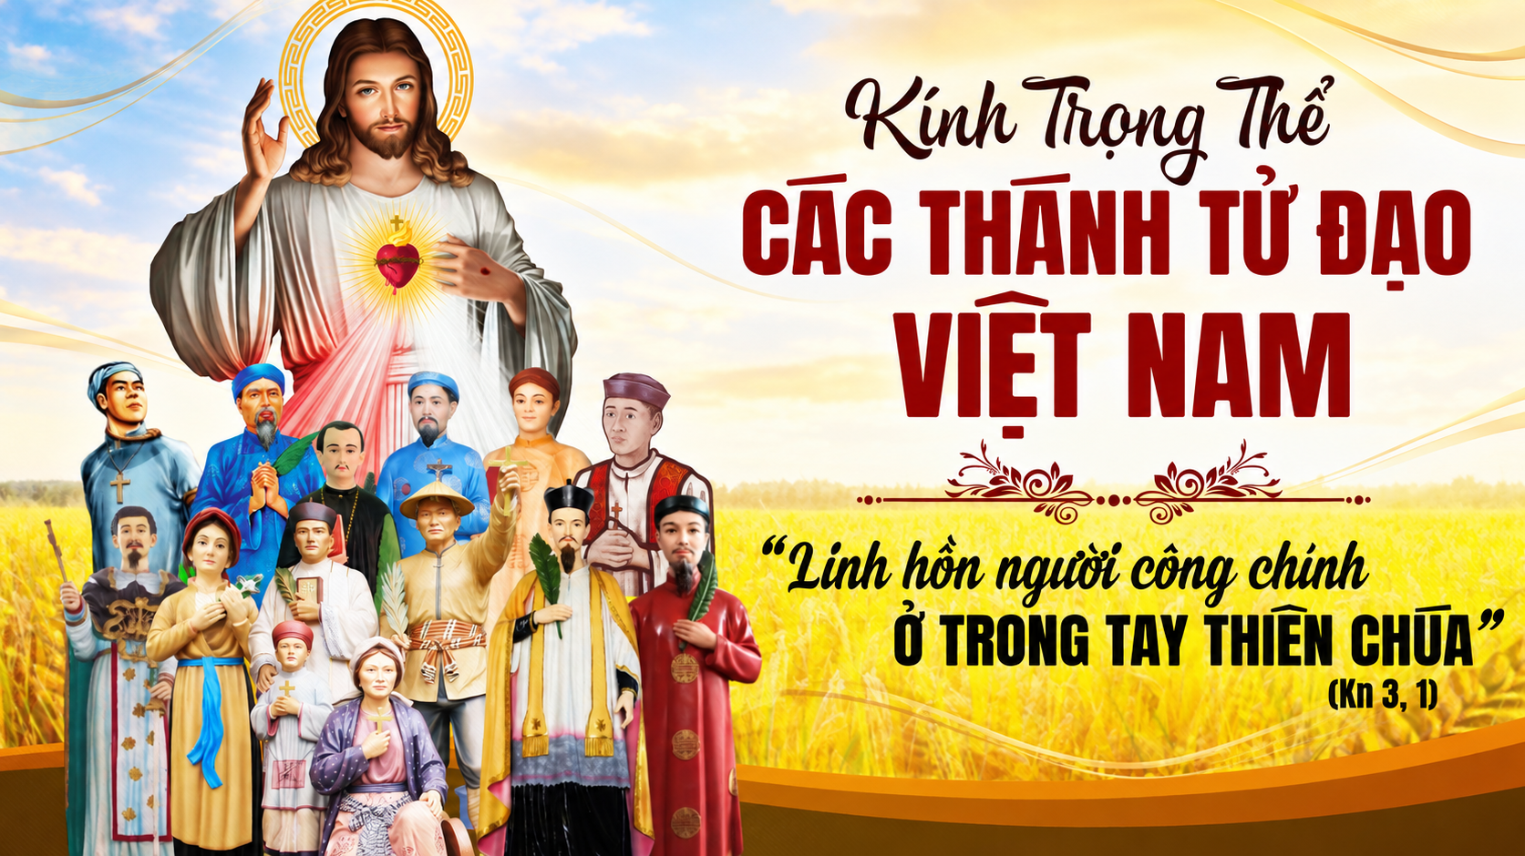

Slide 6
Ca nhập lễ
Anh Hùng Tử Đạo
Minh Hương – Hồ Khanh

Slide 7
Tk1: Đây chốn huy hoàng chan hòa muôn ánh quang! Bao tiếng hát vang lừng tung hô ngày vinh thắng. Đây tấm bia vàng ghi ngàn năm chiến công. Cờ phất phới oai hùng tiếng hát ca lừng bốn phương.

Slide 8
Đk: Xin các thánh tử đạo Việt Nam. Nơi vinh phúc chiếu soi rỡ ràng. Thương lắng nghe lời con kêu khấn.Ban xuống muôn phúc trên nước Nam.

Slide 9
Tk2: Gươm sắc bén vung cho đầu rơi máu tuôn. Hằng cương quyết một lòng giữ vững lòng tin kính. Đêm tối bao ngày đau phiền nơi khóc than. Chờ mong phút thanh nhàn: hát khúc ca ngày khải hoàn.

Slide 10
Đk: Xin các thánh tử đạo Việt Nam. Nơi vinh phúc chiếu soi rỡ ràng. Thương lắng nghe lời con kêu khấn.Ban xuống muôn phúc trên nước Nam.

Slide 11
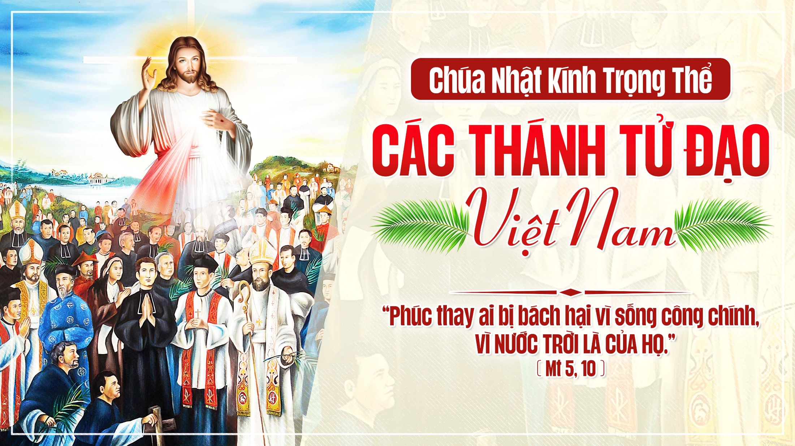

Slide 12
KINH VINH DANH
Ca Lên Đi 2

Slide 13
Chủ tế: Vinh danh Thiên Chúa trên các tầng trời.
Cộng đoàn: Và bình an dưới thế, bình an dưới thế cho người thiện tâm.

Slide 14
Chúng con ca ngợi Chúa.
Chúng con chúc tụng Chúa.
Chúng con thờ lạy Chúa.
Chúng con tôn vinh Chúa.

Slide 15
Chúng con cảm tạ Chúa vì vinh quang cao cả Chúa.
Lạy Chúa là Thiên Chúa, là Vua trên trời, là Chúa Cha toàn năng.

Slide 16
Lạy Con Một Thiên Chúa Chúa Giê-su Ki-tô.
Lạy Chúa là Thiên Chúa, là Chiên Thiên Chúa, là Con Đức Chúa Cha.

Slide 17
Chúa xoá tội trần gian, xin thương, xin thương, xin thương xót chúng con.
Chúa xoá tội trần gian, xin nhận lời chúng con cầu khẩn.

Slide 18
Chúa ngự bên hữu Đức Chúa Cha, xin thương, xin thương, xin thương xót chúng con.

Slide 19
Vì lạy Chúa Giê-su Ki-tô, chỉ có Chúa là Đấng Thánh, chỉ có Chúa là Chúa, chỉ có Chúa là Đấng Tối Cao, cùng Đức Chúa Thánh Thần trong vinh quang Đức Chúa Cha. A-men. A-men.

Slide 20
KINH VINH DANH

Slide 21
Chủ tế: Vinh danh Thiên Chúa trên các tầng trời.
A+B: Và bình an dưới thế cho người thiện tâm.

Slide 22
A: Chúng con ca ngợi Chúa.
B: Chúng con chúc tụng Chúa.
A: Chúng con thờ lạy Chúa.
B: Chúng con tôn vinh Chúa.

Slide 23
A: Chúng con cảm tạ Chúa vì vinh quang cao cả Chúa.
B: Lạy Chúa là Thiên Chúa, là Vua trên trời, là Chúa Cha toàn năng.

Slide 24
A: Lạy con một Thiên Chúa, Chúa Giêsu Kitô.
B: Lạy Chúa là Thiên Chúa, là Chiên Thiên Chúa là Con Đức Chúa Cha.

Slide 25
A: Chúa xóa tội trần gian, xin thương xót chúng con.
B: Chúa xóa tội trần gian, xin nhậm lời chúng con cầu khẩn.

Slide 26
A: Chúa ngự bên hữu Đức Chúa Cha, xin thương xót chúng con.
B: Vì lạy Chúa Giêsu Kitô, chỉ có Chúa là Đấng Thánh.

Slide 27
Chỉ có Chúa là Chúa, chỉ có Chúa là đấng tối cao.
A+B: Cùng Đức Chúa Thánh Thần trong vinh quang Đức Chúa Cha.
Amen.

Slide 28
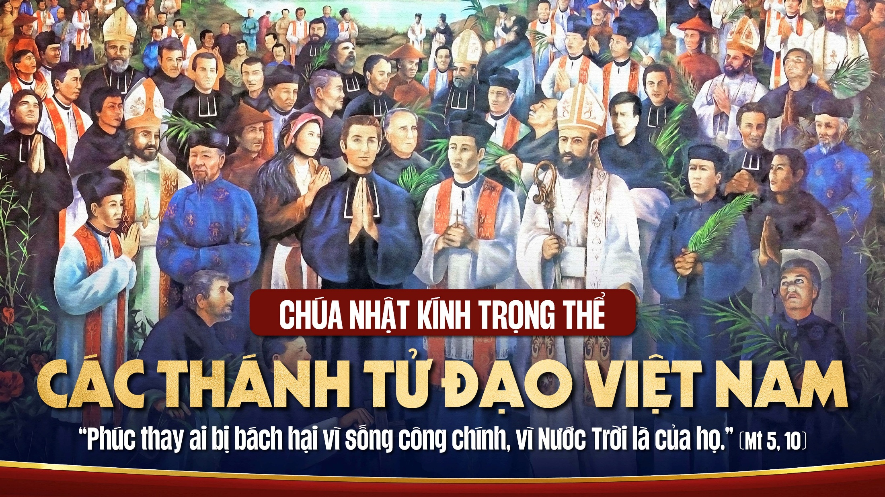

Slide 29
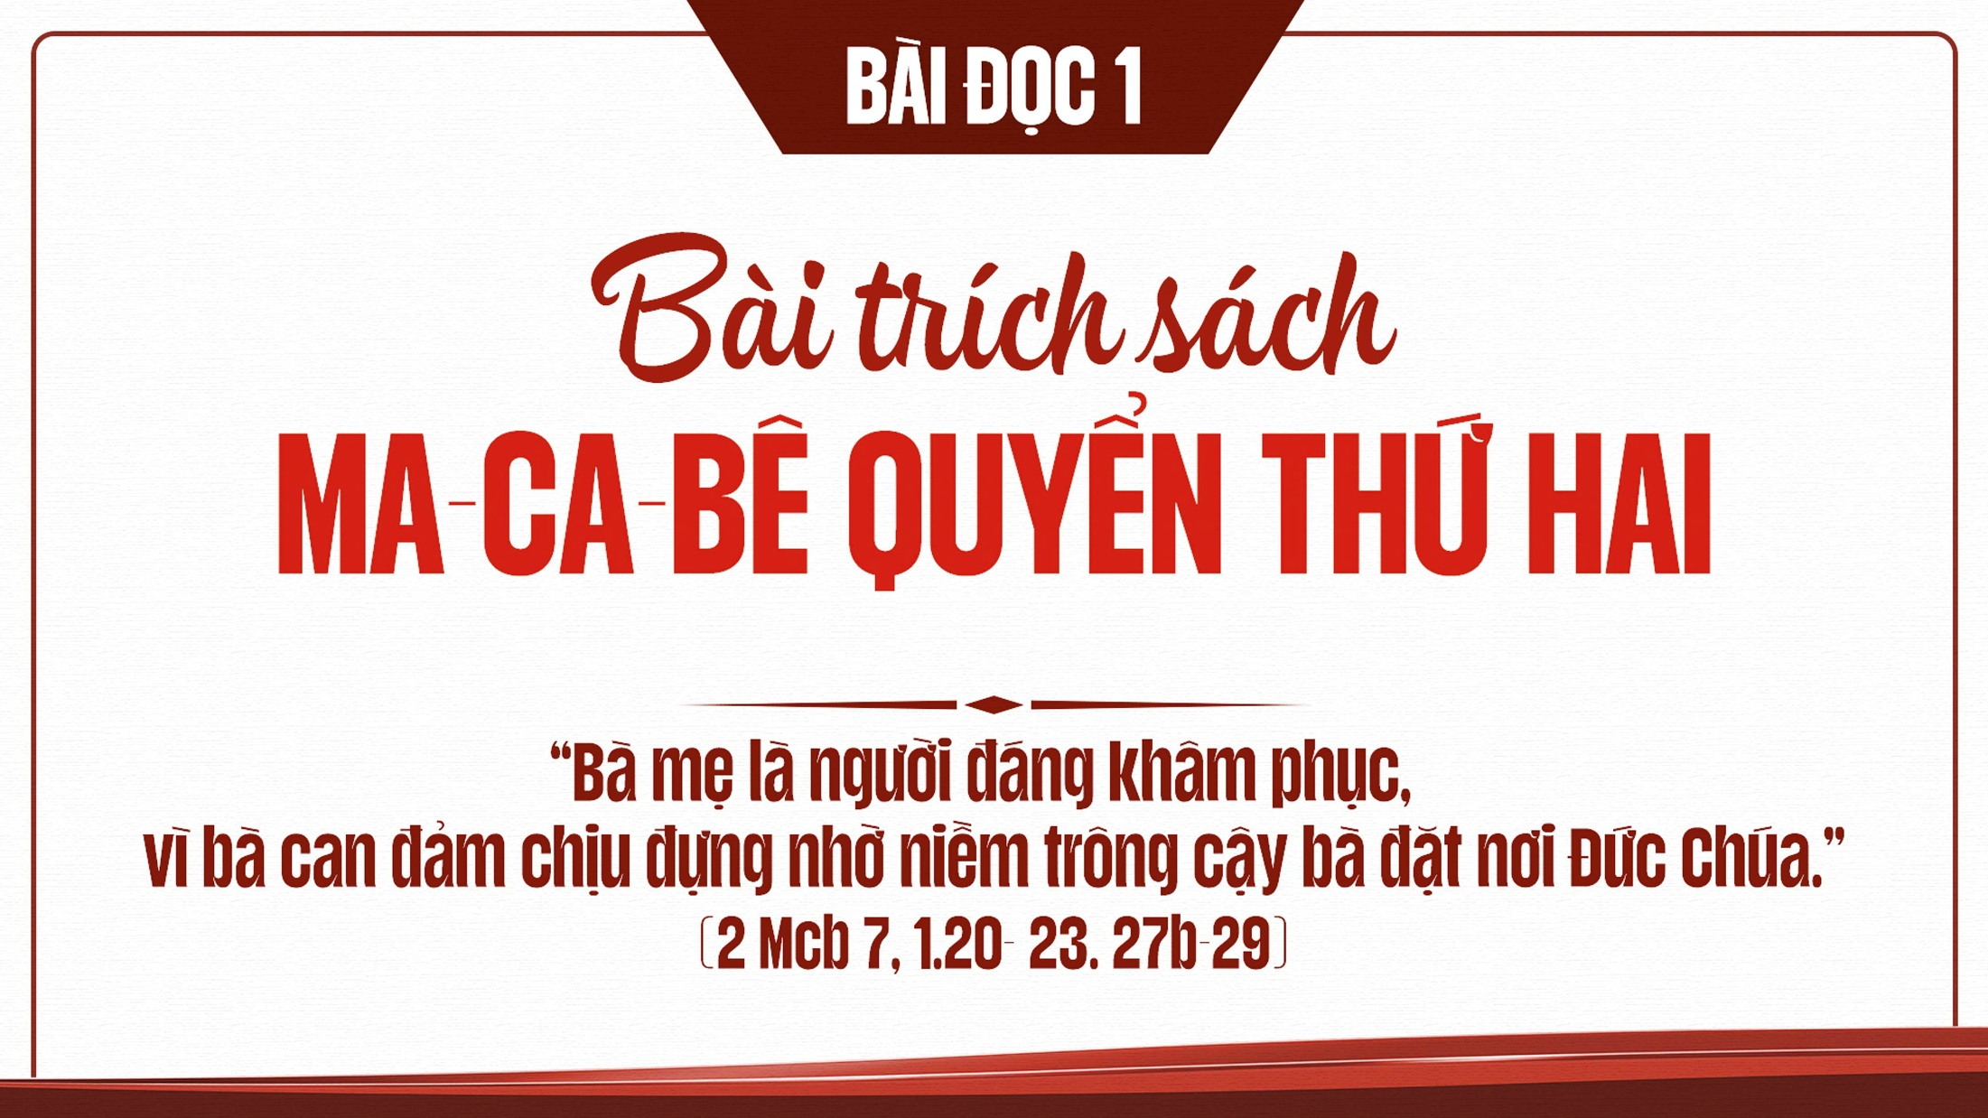

Slide 30
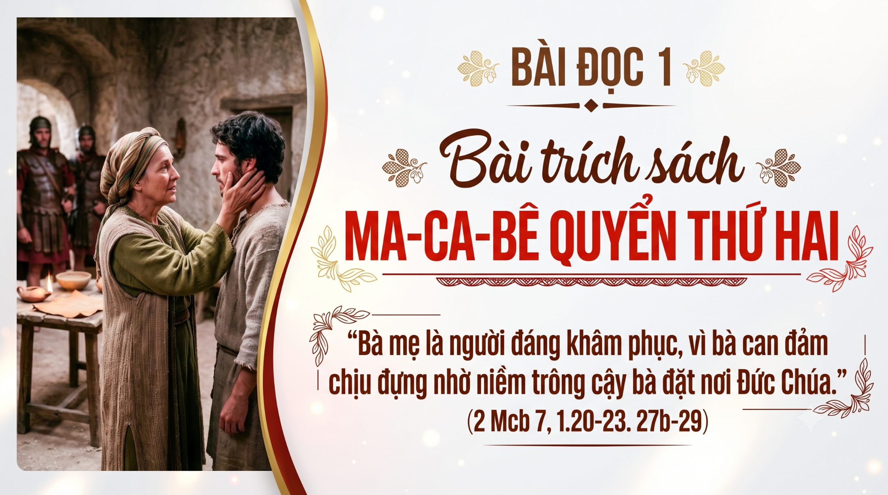

Slide 31
Thánh Vịnh 125
Các Thánh Tử Đạo Việt Nam
Lm. Kim Long
04 Câu

Slide 32
Đk: Ai nghẹn ngào ra đi gieo giống mùa gặt mai sau khấp khởi mừng.

Slide 33
Tk1: Từ Si-on khi được Chúa dẫn về, ta ngỡ ngàng tựa trong giấc mơ, tiếng cười rộn rã đôi môi, lời hoan ca vang rền cửa miệng.

Slide 34
Đk: Ai nghẹn ngào ra đi gieo giống mùa gặt mai sau khấp khởi mừng.

Slide 35
Tk2: Này chư dân to nhỏ với nhau rằng, ôi Chúa làm việc bao lớn lao, Chúa làm việc lớn lao thay, mà ta nay vui mừng đẫy tràn.

Slide 36
Đk: Ai nghẹn ngào ra đi gieo giống mùa gặt mai sau khấp khởi mừng.

Slide 37
Tk3: Nguyện anh em lao tù Chúa đưa về, như suối cạn miền nam đón mưa, lúc này buồn bã đi gieo, mùa mai sau vui mừng hái gặt.

Slide 38
Đk: Ai nghẹn ngào ra đi gieo giống mùa gặt mai sau khấp khởi mừng.

Slide 39
Tk4: Họ ra đi đi mà đẫm châu lệ, gieo vãi từng hạt ươm giống đây. Lúc về về sẽ reo vui, và trên vai mang nặng lúa vàng.

Slide 40
Đk: Ai nghẹn ngào ra đi gieo giống mùa gặt mai sau khấp khởi mừng.

Slide 41
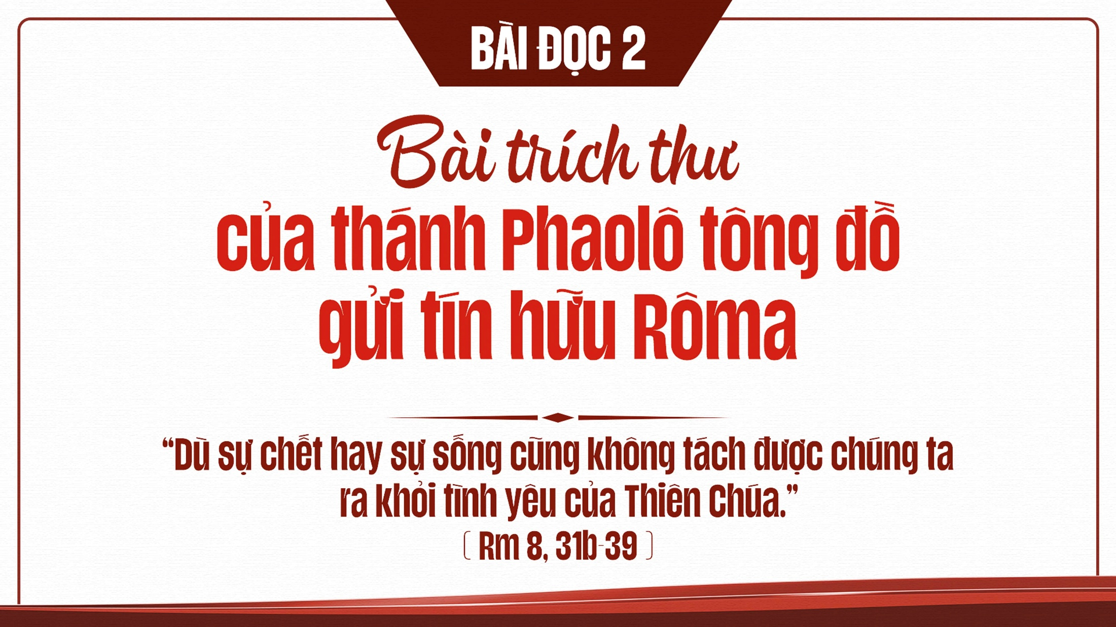

Slide 42
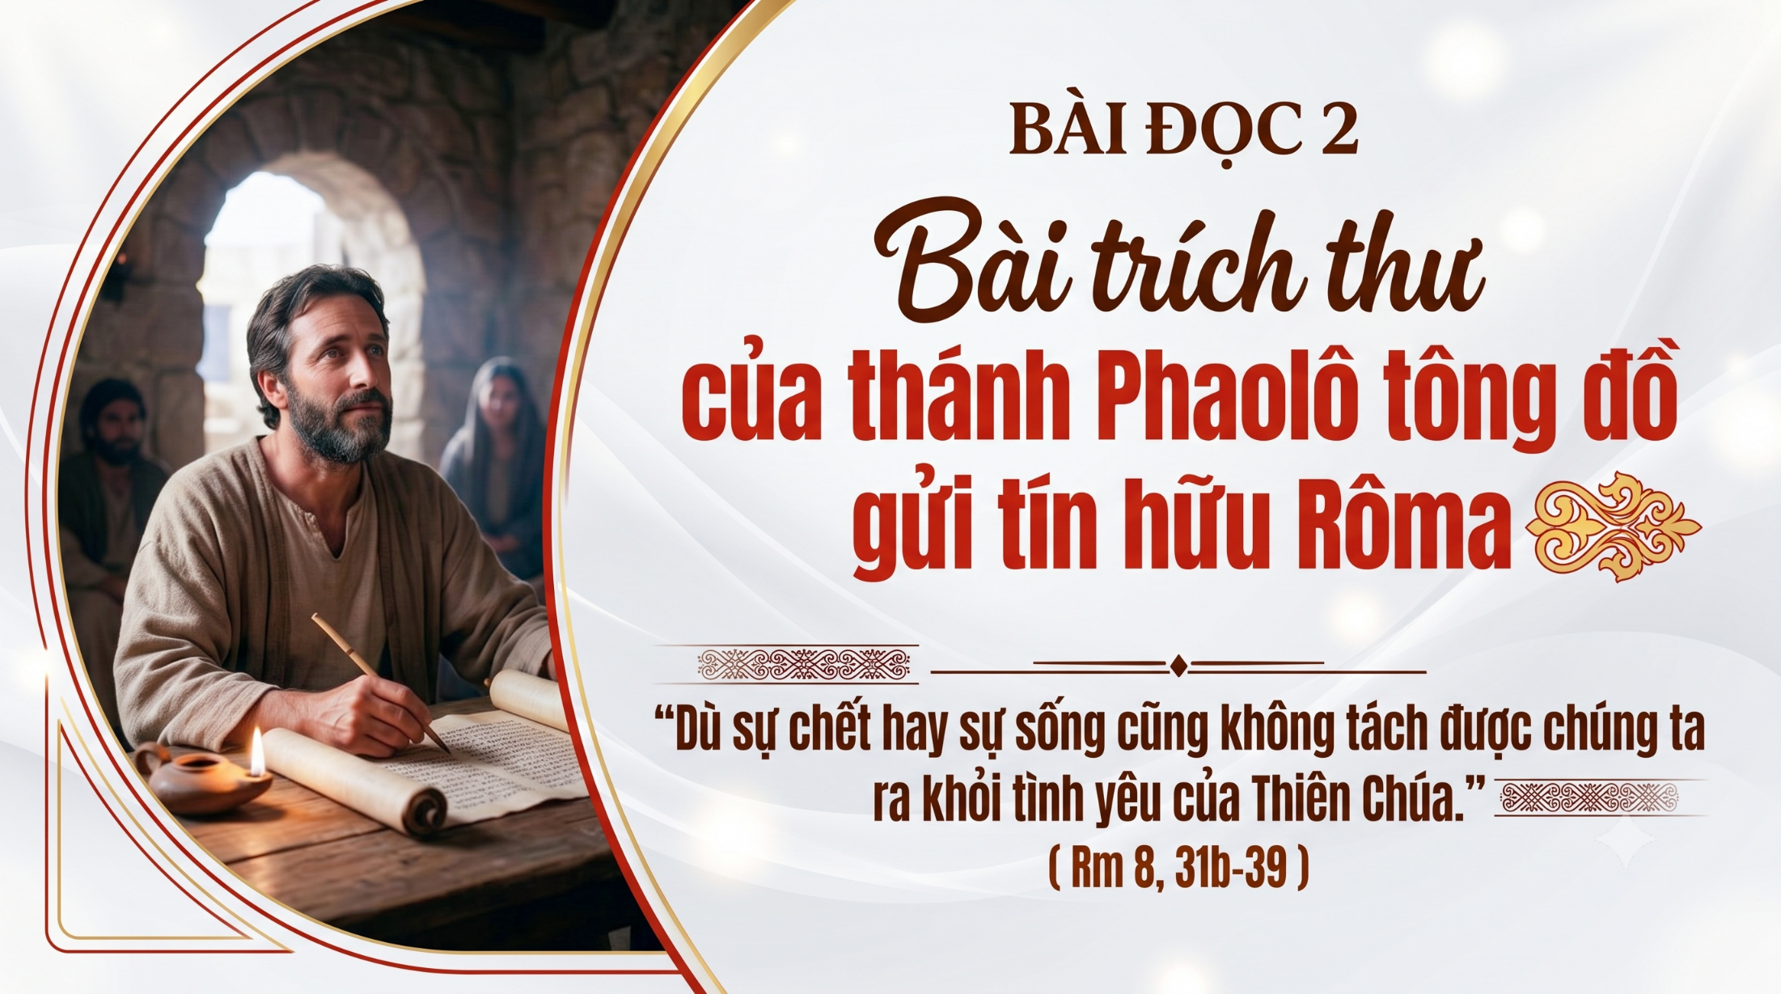

Slide 43
Allêluia-Allêluia
Phúc cho ai bị bách hại vì chính đạo, vì Nước Trời là của họ.
Allêluia

Slide 44
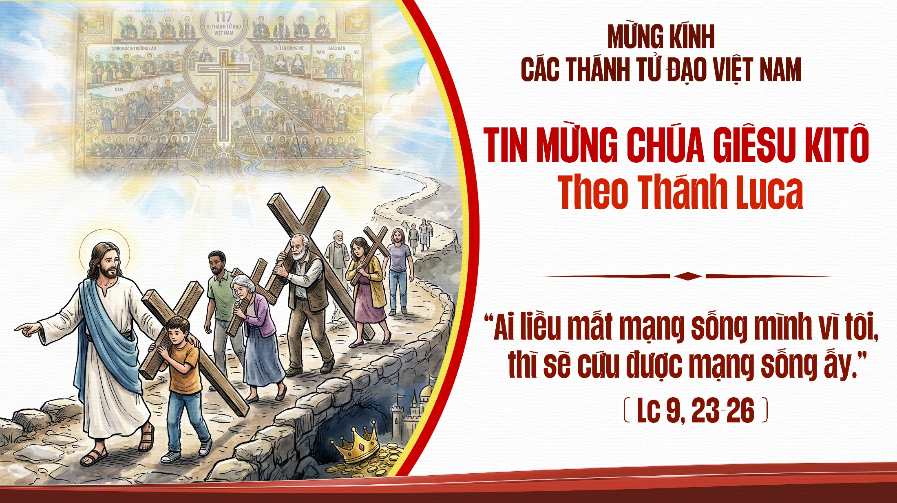

Slide 45
KINH TIN KÍNH

Slide 46
Tôi tin kính một Thiên Chúa là Cha toàn năng, Đấng tạo thành trời đất, muôn vật hữu hình và vô hình.

Slide 47
Tôi tin kính một Chúa Giêsu Kitô, Con Một Thiên Chúa, Sinh bởi Đức Chúa Cha từ trước muôn đời.

Slide 48
Người là Thiên Chúa bởi Thiên Chúa, Ánh Sáng bởi Ánh Sáng, Thiên Chúa thật bởi Thiên Chúa thật,

Slide 49
được sinh ra mà không phải được tạo thành, đồng bản thể với Đức Chúa Cha: nhờ Người mà muôn vật được tạo thành.

Slide 50
Vì loài người chúng ta và để cứu độ chúng ta, Người đã từ trời xuống thế.

Slide 51
Bởi phép Đức Chúa Thánh Thần, Người đã nhập thể trong lòng Trinh Nữ Maria, và đã làm người.

Slide 52
Người chịu đóng đinh vào thập giá vì chúng ta, thời quan Phongxiô Philatô; Người chịu khổ hình và mai táng, ngày thứ ba Người sống lại như lời Thánh Kinh.

Slide 53
Người lên trời, ngự bên hữu Đức Chúa Cha, và Người sẽ lại đến trong vinh quang để phán xét kẻ sống và kẻ chết, Nước Người sẽ không bao giờ cùng.

Slide 54
Tôi tin kính Đức Chúa Thánh Thần là Thiên Chúa và là Đấng ban sự sống, Người bởi Đức Chúa Cha và Đức Chúa Con mà ra,

Slide 55
Người được phụng thờ và tôn vinh cùng với Đức Chúa Cha và Đức Chúa Con: Người đã dùng các tiên tri mà phán dạy.

Slide 56
Tôi tin Hội Thánh duy nhất thánh thiện công giáo và tông truyền.

Slide 57
Tôi tuyên xưng có một Phép Rửa để tha tội. Tôi trông đợi kẻ chết sống lại và sự sống đời sau. Amen.

Slide 58

Lời Nguyện Tín Hữu

Slide 59
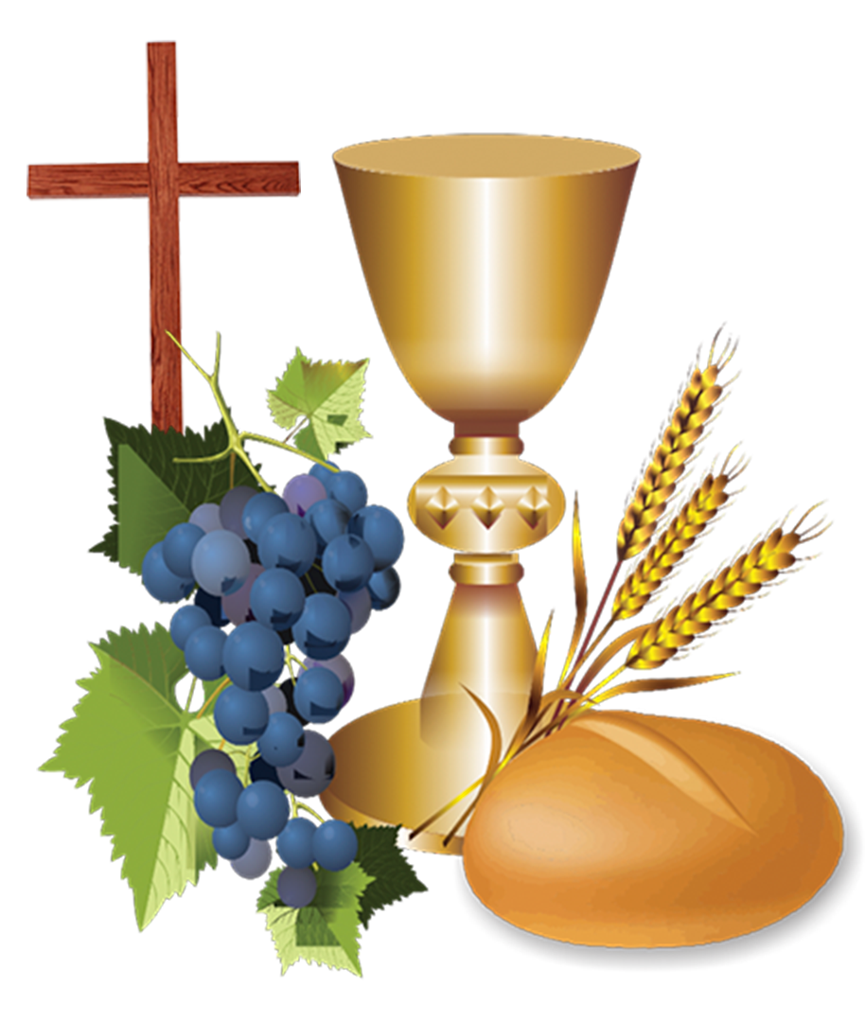
CA DÂNG LỄ
Lễ Dâng
Nguyễn Mộng Huỳnh

Slide 60
Tk1: Con dâng Chúa đôi tay này bao vất vả làm cho tê tái. Con dâng Chúa đôi bờ vai gánh gồng nặng trĩu bao ngày. Con dâng Chúa đôi chân này đi tìm hạnh phúc miệt mài.

Slide 61
Đk1: Vì ngày mai con lo hôm nay, vì tương lai con lo hiện tại, bởi trời đất mãi luôn vần xoay, và cuộc sống bon chen từng ngày.

Slide 62
Tk2: Đây đôi mắt trông lên Người khi nỗi sầu làm con chơi vơi. Đây đau đớn se bờ môi những lần gục ngã trong đời. Đây mơ ước trôi qua rồi đã làm sầu héo nụ cười.

Slide 63
Đk2: Vì lạy Chúa con luôn tin yêu, dù băn khoăn âu lo mọi điều, dù ngàn tiếng khóc than đìu hiu, dù cuộc sống bon chen còn nhiều.

Slide 65
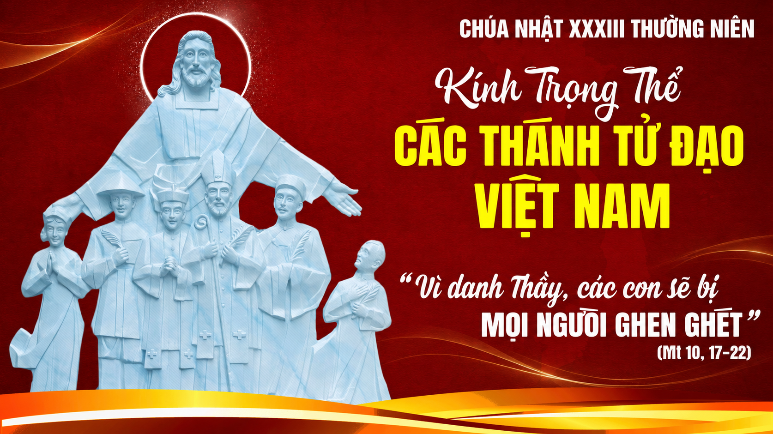

Slide 66
Ca Nguyện hiệp lễ
Tình Thương Nhiệm Mầu
Hồng Trần – Phạm Đình Đài

Slide 67
Tk1: Xin cho con lòng mến yêu để dù đời đắng cay trăm chiều, cho con yêu một Chúa thôi, để đời sẽ hết nỗi đìu hiu. Cho con mê say tình Ngài, để tình đời chẳng còn vương vấn. Dâng mạng sống con cho Ngài, luôn sẵn sàng minh chứng cho tình yêu.

Slide 68
Đk: Yêu thương là thế đấy, tình yêu ôi đắm đuối nhiệm mầu. Yêu con, chính vì yêu con, Chúa đã chết trên đồi vắng. Con xin hy sinh cuộc tình nguyện theo tiếng Chúa mời gọi. Dẫu có lúc sầu héo hon, xin trung kiên theo Chúa suốt cuộc đời.

Slide 69
Tk3: Con xin dâng đời sống con để bù lại biết bao lỗi lầm. Gương bao anh hùng hiếu trung kêu mời con đáp xứng tình yêu. Xưa bao anh linh liều mình chịu mọi cực hình vì yêu Chúa. Con còn vấn vương chi nhiều, vẫn hững hờ chưa đáp xứng tình yêu.

Slide 70
Đk: Yêu thương là thế đấy, tình yêu ôi đắm đuối nhiệm mầu. Yêu con, chính vì yêu con, Chúa đã chết trên đồi vắng. Con xin hy sinh cuộc tình nguyện theo tiếng Chúa mời gọi. Dẫu có lúc sầu héo hon, xin trung kiên theo Chúa suốt cuộc đời.

Slide 71
Tk4: Xin ban ơn dìu dắt con vì đời đã lắm phen hao mòn. Đi trong đêm mù tối tăm mong đợi chút ánh sáng hừng đông. Xin cho con quay trở về làm lại đời một lần tan vỡ. Trong tình mến yêu vô bờ con đáp đền quá khứ đã thờ ơ.

Slide 72
Đk: Yêu thương là thế đấy, tình yêu ôi đắm đuối nhiệm mầu. Yêu con, chính vì yêu con, Chúa đã chết trên đồi vắng. Con xin hy sinh cuộc tình nguyện theo tiếng Chúa mời gọi. Dẫu có lúc sầu héo hon, xin trung kiên theo Chúa suốt cuộc đời.

Slide 74
Ca Kết lễ
Mừng Các Thánh Tử Đạo Việt Nam
Nguyên Dũng

Slide 75
Tk1: Từng đoàn người anh dũng mang niềm tin kiên trung quyết tiến ra pháp trường, chẳng ngại ngần nao núng khi gặp bao đau thương quyết theo đường Chúa đi.

Slide 76
Đk: Đoàn con vang hát khúc ca khải hoàn mừng các thánh tử đạo Việt Nam, giờ đây các thánh sướng vui ngập tràn được Thiên Chúa ban phúc vinh thiên đàng.

Slide 77
Tk2: Còn tình nào cao quý hơn tình yêu hy sinh, dâng hiến thân xác mình, còn tình nào son sắt hơn tình yêu trung kiên hiến thân vì đức tin.

Slide 78
Đk: Đoàn con vang hát khúc ca khải hoàn mừng các thánh tử đạo Việt Nam, giờ đây các thánh sướng vui ngập tràn được Thiên Chúa ban phúc vinh thiên đàng.

